Slide 1


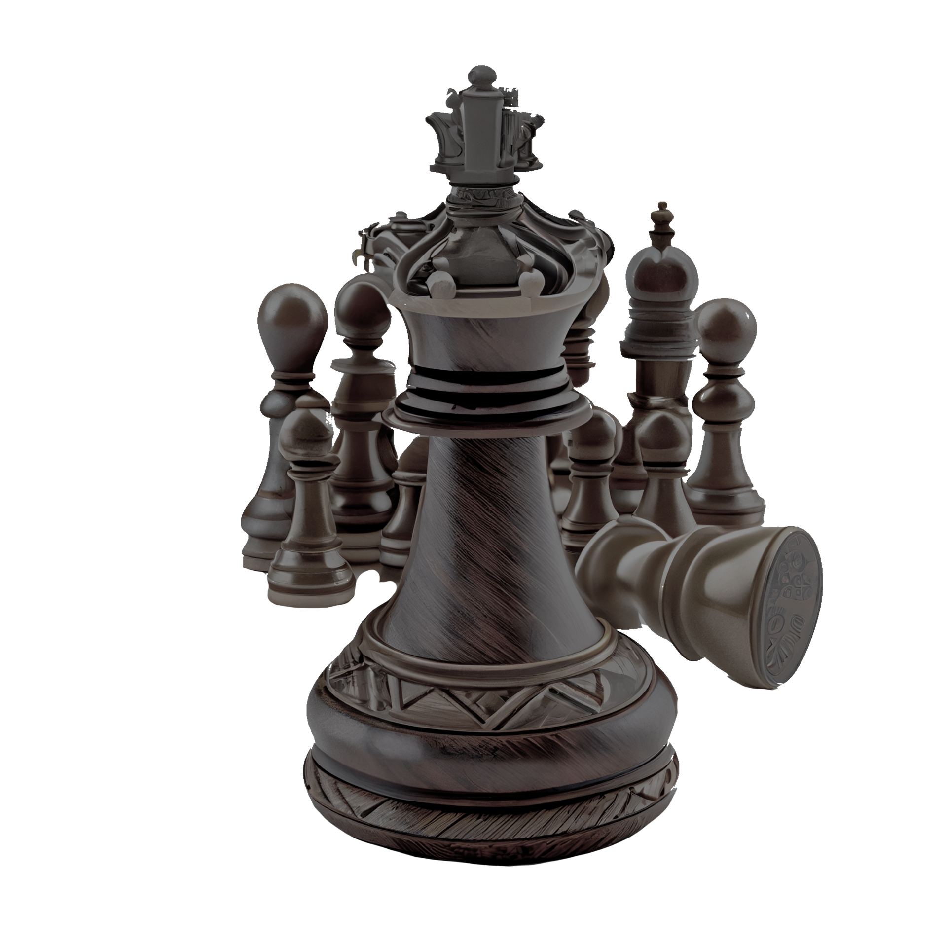
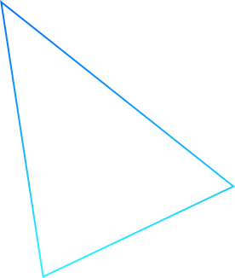

Янислав Стоянов
Модел на шах приложение

Slide 2


Съдържание
Разработчик
Цел
Реализация
Представяне

Slide 3



PART 01.
Разработчик

Slide 4


Разработчик

Slide 5
PART 02.
Цел

Slide 6


Цели
Целта на модела е да предостави на потребителите нискокачествен пример за програма за игра на шах. Моделът трябва да бъде способен да предлага предизвикателство на играчите с различни нива на трудност. Представен е и логин/регистър форми, които да вписват определен играч в база данни.

Slide 7
PART 03.
Реализация

Slide 8


Реализация
Реализацията на приложението за шах в Java се осъществи чрез използване на JavaFX за графичния интерфейс и създаване на подходящи класове на играта и логин формата.

Slide 9
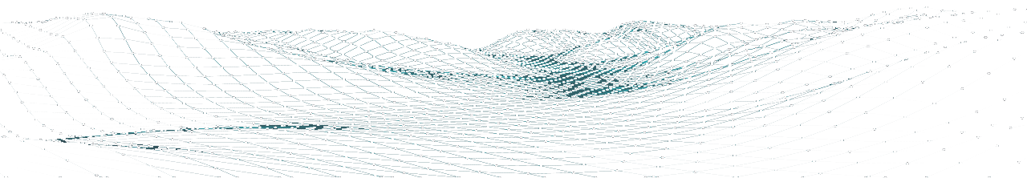
Етапи на реализация
Създаване на класове за представяне на фигурите и игровата дъска
Създаване на графичен интерфейс
Допълнителни функционалности
Логин и регистрационна форма

Slide 10







Използвани технологии
Intellij
Lucidchart
интегрирана среда за разработка в Java
уеб-базирано приложение за диаграми
Microsoft SQL Server
Github
сървърна система за управление на бази от данни
услуга за разполагане на софтуерни проекти

Slide 11
Благодаря за вниманието!
Янислав Стоянов
10б

